Slide 1
Особенности информационно-технологического сопровождения муниципального этапа
Всероссийской олимпиады школьников
в 2016/17 учебном году
Снежко Галина Евгеньевна
директор
ГБУ РО «Ростовский областной центр
обработки информации в сфере образования»
18 октября 2016 года

Slide 2
В рамках информационно-технологического сопровождения муниципального этапа всероссийской олимпиады школьников взаимодействие ГБУ РО «РОЦОИСО» и ответственных координаторов муниципальных образований области осуществляется при помощи закрытого портала
lk.rcoi61.ru

Slide 3
ГБУ РО «РОЦОИСО» обеспечивает:
1. Размещение на портале:
комплектов олимпиадных заданий, ключей, критериев оценивания согласно графику;
методических рекомендаций;
образцов форм для заполнения;
инструкций, графиков подачи информации и прочей необходимой документации.
2. Сбор и обработку информации, размещенной ответственными координаторами МО в личных кабинетах.
3. Информационную поддержку по вопросам проведения олимпиады, заполнения форм, работы закрытого портала.

Slide 4
Ответственные координаторы МО осуществляют:
1. Загрузку форм отчетности в личный кабинет согласно графику.
2. Мониторинг обновлений на портале.
3. Взаимодействие с ГБУ РО «РОЦОИСО» по вопросам проведения олимпиады, заполнения форм, работы закрытого портала.

Slide 5
На основании мониторинга проведения муниципального этапа всероссийской олимпиады школьников в 2015-2016 учебном году выявлена необходимость особого внимания к следующим моментам:
Объективность оценивания олимпиадных работ (зафиксированы случаи несоблюдения шкалы оценивания, завышения баллов)
Соблюдение графика подачи информации в ГБУ РО «РОЦОИСО»
Обеспечение взаимодействия ответственных координаторов МО с сотрудниками ГБУ РО «РОЦОИСО»
tkorsunova@rcoi61.org.ru

Slide 6
Нововведения в 2016/17 учебном году
В целях усиления информационной безопасности комплекты олимпиадных заданий будут размещаться на портале в зашифрованном архиве за два дня до проведения олимпиады. Код доступа к архиву будет доступен на портале в день проведения олимпиады в 07:00.
Рекомендуем сохранять архивы с заданиями заранее и доставлять на электронных носителях к месту тиражирования комплектов олимпиадных заданий. Печать материалов целесообразно организовывать в месте проведения олимпиады.

Slide 7
Нововведения в 2016/17 учебном году
Индивидуальная подготовка участников, показавших в 2015/16 учебном году высокие результаты на регионально м этапе всероссийской олимпиады школьников. Форма подготовки – либо очная, либо дистанционная (в зависимости от предмета).
Списки участников индивидуальной подготовки будут направлены в муниципалитеты после совещания. Требуется подтверждение участия и контактные данные для оперативной связи.

Slide 8
Особенности работы с закрытой частью портала lk.rcoi61.ru
Требования к заполнению форм отчетности.

Slide 9
При заполнении форм отчетности и работе с закрытым порталом lk.rcoi61.ru следует обратить внимание на:
- формат файлов. В электронном виде загружаются на портал – форма 1 (Microsoft Excel), форма 3 (Microsoft Excel), форма 4 (Microsoft Word). На бумажных носителях поступает в ГБУ РО «РОЦОИСО» – форма 1 и форма 2 с «живыми» подписями и «мокрой» печатью.
Иные форматы и способы передачи файлов – недопустимы.
(зафиксированы случаи загрузки формы 3 в формате pdf, doc, jpeg)
tkorsunova@rcoi61.org.ru

Slide 10
При заполнении форм отчетности и работе с закрытым порталом lk.rcoi61.ru следует обратить внимание на:
своевременность передачи информации. Формы 1,2,4 передаются в ГБУ РО «РОЦОИСО» до 12 декабря 2016 года. График подачи информации по форме №3 - в приложении №1 к приказу минобразования Ростовской области №675 от 11.10.2016 г.
(нарушение графика подачи информации существенно затрудняет работу по составлению рейтингов и списков участников регионального этапа)
tkorsunova@rcoi61.org.ru

Slide 11
При заполнении форм отчетности и работе с закрытым порталом lk.rcoi61.ru следует обратить внимание на:
- единообразие в заполнении форм отчетности. Подробная инструкция по заполнению форм будет представлена на закрытом портале lk.rcoi61.ru до 05.11.2016 г. в разделе «Публичные документы».
(зафиксировано множество случаев «вольной трактовки» при заполнении форм. К примеру, в колонке «Полное название общеобразовательного учреждения по Уставу» формы 3 встречались множество вариантов – МБОУ СОШ №1, лицей №2, гимназия 3, СШ №4 и т.д.
Правильный вариант – муниципальное бюджетное общеобразовательное учреждение гимназия имени А.С. Пушкина г.Шахты Ростовской области )
tkorsunova@rcoi61.org.ru

Slide 12
В случае возникновения проблем или затруднений в работе с закрытой частью портала, загрузкой или заполнением форм, других организационных вопросах, просьба незамедлительно обращаться в ГБУ РО «РОЦОИСО» для оперативного решения сложившейся ситуации.
tkorsunova@rcoi61.org.ru

Slide 13
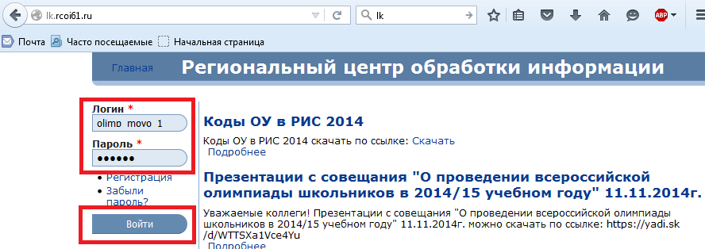
Для использования закрытой части портала rcoi61.ru необходимо:
1. Перейти по ссылке http://lk.rcoi61.ru/
2. В соответствующих полях ввести логин и пароль, полученные в раздаточных материалах.
3. Осуществить вход на личную страницу.

Slide 14
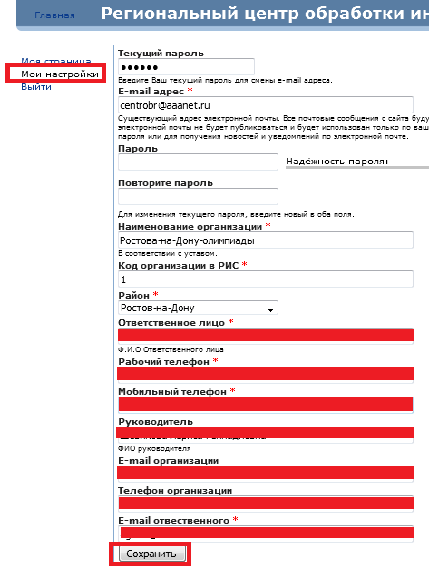
4. На вкладке «Мои настройки» проверить актуальность и достоверность информации в следующих полях:
Ответственное лицо
Рабочий телефон
Мобильный телефон
Руководитель
Е-mail организации
Телефон организации
Е-mail ответственного
При необходимости внести изменения, сохранить.
Внимание! В поля, не указанные в данном перечне вносить изменения запрещено.
tkorsunova@rcoi61.org.ru

Slide 15
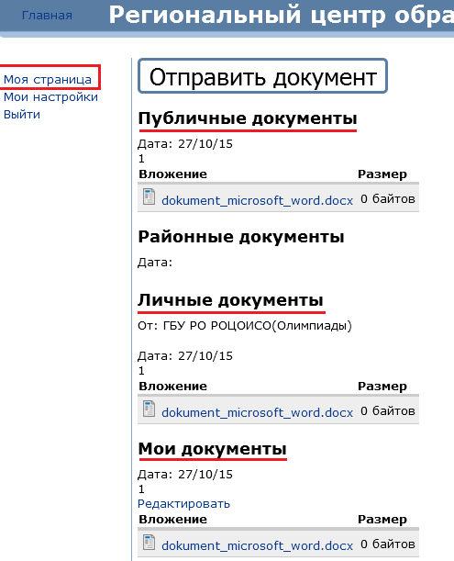
Раздел «Моя страница»(основной)
Функция «Отправить документ» позволяет загружать формы, необходимые для отправки в ГБУ РО «РОЦОИСО».
Загруженные таким образом формы отображаются в разделе «Мои документы».
Формы отчетности, методические рекомендации и другая важная информация будет отображаться в разделе «Публичные документы».
Комплекты олимпиадных заданий и ключей будут размещаться согласно графику в разделе «Личные документы».
tkorsunova@rcoi61.org.ru

Slide 16
В раздел «Публичные документы» с 2 ноября 2016 г. будут размещаться все материалы муниципального этапа Всероссийской олимпиады школьников в Ростовской области:
график подачи информации в ГБУ РО «РОЦОИСО»
график загрузки комплектов заданий и ключей
комплекты заданий муниципального этапа Всероссийской олимпиады школьников по общеобразовательным предметам в соответствии с графиком,
формы отчетности по итогам проведения муниципального этапа,
инструкции по заполнению отчетных форм,
требования к организации и проведению муниципального этапа Всероссийской олимпиады школьников.
tkorsunova@rcoi61.org.ru

Slide 17
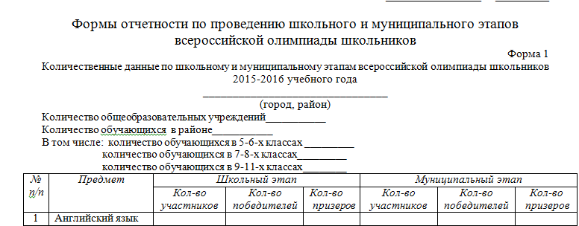
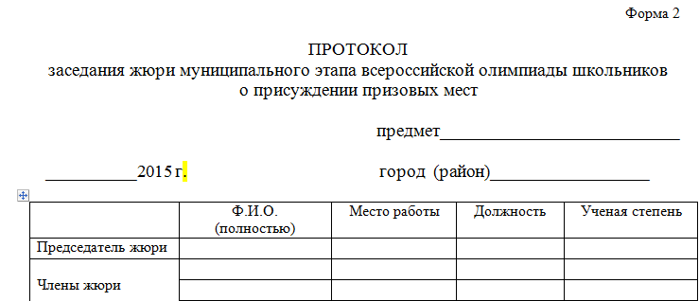
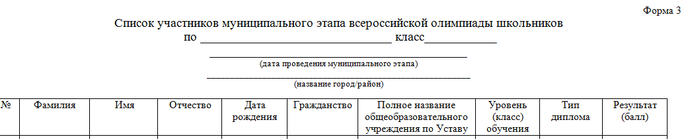
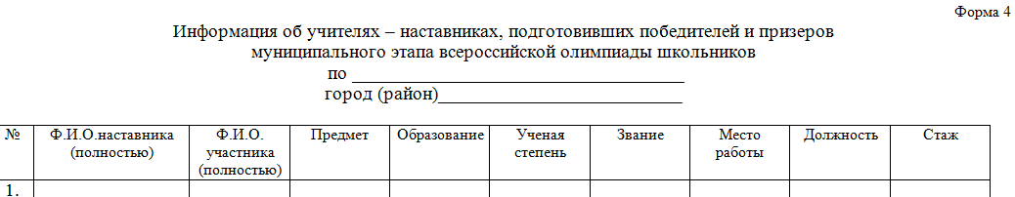
Приказ минобразования Ростовской области №675 от 11.10.2016 г.
tkorsunova@rcoi61.org.ru

Slide 18
КОНТАКТНЫЕ ДАННЫЕ
Минобразование Ростовской области
web-сайт: www.rostobr.ru
Ростовский областной центр обработки информации в сфере образования
г. Ростов-на-Дону, пр. Ленина, 92
web-сайт: www.rcoi61.ru
закрытая часть: http://lk.rcoi61.ru/
e-mail: rocoiso@rostobr.ru
Режим работы:
понедельник-четверг: 9.00-18.00;
пятница: 9.00-17.00;
перерыв: 13.00-14.00.
Директор
Снежко Галина Евгеньевна тел. +7(909)4253444, +7(863)2105006 gsnezhko@rcoi61.org.ru
Заместитель директора по информационно-технологическому взаимодействию
Корсунова Елена Федоровна тел. +7(863)2105007 ekorsunova@rcoi61.org.ru
Отдел организационно-технологического обеспечения ГИА-9
Корсунова Татьяна Игоревна тел. +7(863)2105009, 8-951-849-38-91 tkorsunova@rcoi61.org.ru

Slide 19
Спасибо за внимание!

